Slide 1
Sağlık ve Güvenlik İşaretleri

Slide 2
İŞYERLERİNDE KULLANILAN SAĞLIK VE GÜVENLİK İŞARETLERİ
Güvenlik ve Sağlık İşaretleri Yönetmeliği
(R.G.Tarih: 23 Aralık 2003/ R.G. No: 25325)
Güvenlik ve sağlık işaretleri :
Özel bir amaç, faaliyet veya durumu işaret eden levha, renk, sesli ve/veya ışıklı sinyal, sözlü iletişim ya da el-kol işareti yoluyla iş sağlığı ve güvenliği hakkında bilgi veren, tehlikelere karşı uyaran ya da talimat veren işaretlerdir.

Slide 3
İşyerlerinde renkler ve anlamları
Renk | Anlamı veya Amacı | Talimat ve Bilgi
Kırmızı | Yasak işareti | Tehlikeli hareket veya davranış
 | Tehlike alarmı | Dur, kapat, düzeneği acil durdur, tahliye et
 | Yangınla mücadele ekipmanı | Ekipmanların yerinin gösterilmesi ve ne olduğu
Sarı | Uyarı işareti | Dikkatli ol, önlem al, kontrol et
Mavi (1) | Zorunluluk işareti | Özel bir davranış ya da eylem Kişisel koruyucu donanım kullan
Yeşil | Acil kaçış, ilk yardım işareti | Kapılar, çıkış yerleri ve yolları, ekipman, tesisler
 | Tehlike yok | Normale dön
(1) Mavi: (2) Fluoresan turuncu: | Sadece dairevi bir şekil içinde kullanıldığında emniyet rengi olarak kabul edilir. Emniyet işaretleri dışında sarı yerine kullanılabilir. Özellikle zayıf doğal görüş şartlarında bu renk çok dikkat çekicidir.

Slide 4
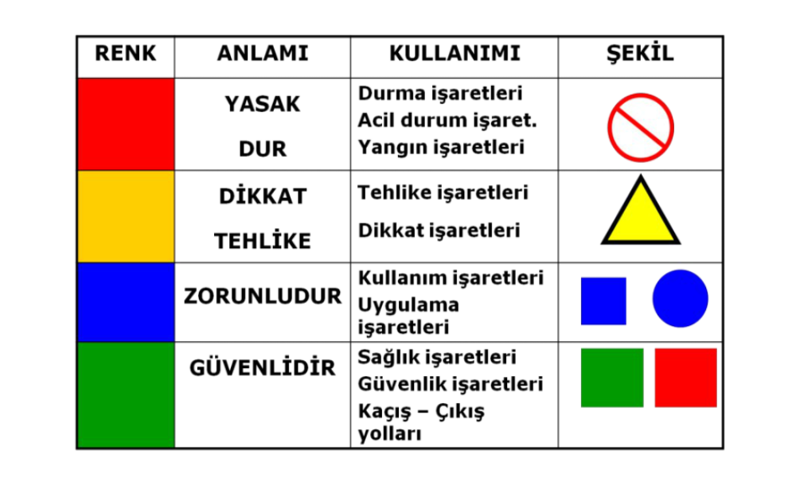

Slide 5

1.1. İşaret levhaları
Temel nitelikler
Kendi özel amaçlarına göre; yasaklama, uyarı, emir, kaçış yolu, acil durumlarda kullanılacak ya da yangınla mücadele amaçlı ekipmanı belirtirler.
Piktogramlar mümkün olduğunca yalın olacak ve sadece temel ayrıntıları içerecektir.
Aynı anlamı veriyorsa ve yapılan değişiklik ya da düzenleme anlamını belirsiz hale getirmeyecek piktogramlar ayrıntılı olabilir.
İşaret levhaları kullanıldıkları ortama uygun, darbeye ve hava koşullarına dayanıklı malzemeden yapılacaktır.
İşaret levhalarının boyutları ile kolorimetrik ve fotometrik özellikleri, bunların kolayca görülebilir ve anlaşılabilir olmalarını sağlayacaktır.

Slide 6
Kullanım koşulları
İşaret levhaları özel bir tehlike olan yerlerin ve tehlikeli cisimlerin hemen yakınına, genel tehlike olan yerlerin girişine, engeller dikkate alınarak, görüş seviyesine uygun yükseklik ve konumda, iyi aydınlatılmış, erişimi kolay ve görünür bir şekilde yerleştirilecektir.
Doğal ışığın zayıf olduğu yerlerde fluoresan renkler, reflektör malzeme veya yapay aydınlatma kullanılacaktır.
İşaret levhasının gösterdiği durum ortadan kalktığında, işaret levhası da kaldırılacaktır.
Kullanılacak işaret levhaları
1. Yasaklayıcı İşaretler
2. Uyarıcı İşaretler
3. Emredici İşaretler
4. Acil Çıkış ve İlkyardım İşaretleri
5. Yangınla Mücadele İşaretleri

Slide 7
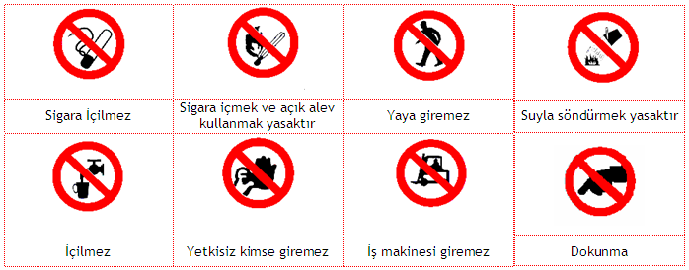

1.) Yasaklayıcı İşaretler
Bazı çalışma birimlerinde, bazı işlerin ve eylemlerin yapılması veya bazı maddelerin ve malzemelerin bulundurulması ya da kullanılması yasaktır,
Daire biçiminde,
Beyaz zemin üzerine siyah piktogram, kırmızı çerçeve ve diyagonal çizgi (kırmızı kısımlar işaret alanının en az % 35’ini kapsayacaktır)

Slide 8
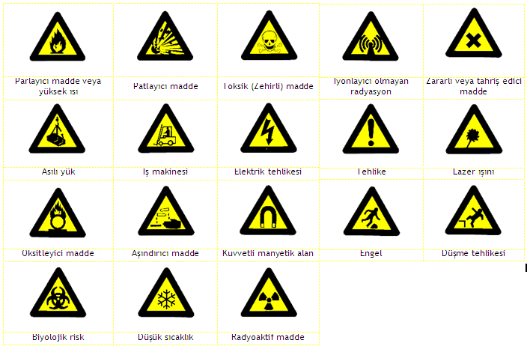
2.) Tehlike ve Uyarı İşaretleri
Üçgen biçiminde,sarı zemin üzerine siyah piktogram, siyah çerçeve (sarı kısımlar işaret alanının en az % 50’sini kapsayacaktır)

Slide 9
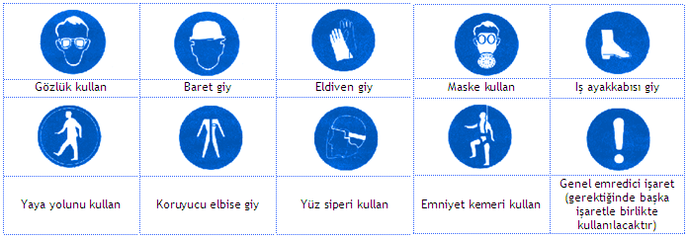
3.) Zorunluluk (Emredici) İşaretleri
İşyerlerinde, işin ve risklerin özelliklerine göre uyulması ve uygulanması gereken kurallar ve eylemler olabilir,
Daire biçiminde,
Mavi zemin üzerine beyaz piktogram (mavi kısımlar işaret alanının en az % 50’sini kapsayacaktır)

Slide 10
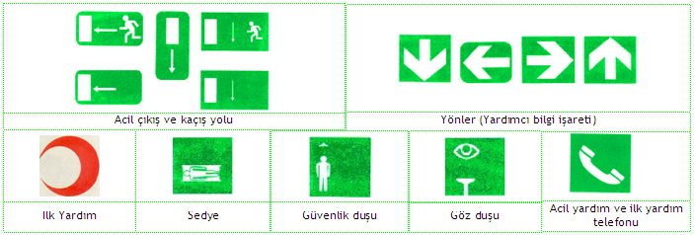
4.) Acil Çıkış (Kaçış) ve İlk Yardım İşaretleri
Sağlık ve güvenlikle ilgili bilgiler verir
Dikdörtgen veya kare biçiminde,
Yeşil zemin üzerine beyaz piktogram (yeşil kısımlar işaret alanının en az % 50’sini kapsayacaktır)

Slide 11
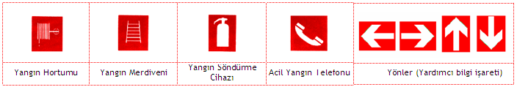
5.) Yangınla Mücadele İşaretleri
Dikdörtgen veya kare biçiminde,
Kırmızı zemin üzerine beyaz piktogram (kırmızı kısımlar işaret alanının en az % 50’sini kapsayacaktır)

Slide 12
1.2. Işıklı İşaretler
Genel hususlar
Işıklı işaretler, kullanım amacına ve şartlarına uygun olarak, bulunduğu ortama göre iyi görünür ve seçilir olacak, aşırı ışık nedeniyle parlamayacak veya yetersiz ışık nedeniyle görünürlüğü azalmayacaktır.
Işıklı işaretlerin sinyal gönderen ışıklı alanı, tek renk ya da belirli bir zemin üzerinde piktogramdan ibaret olacaktır.
Kullanılan tek renk yönetmelikte yer alan renk tablosuna uygun olacaktır.
İşaret bir piktogram içeriyorsa, bu piktogram yönetmelikte belirtilen ilgili kuralların hepsine uygun olacaktır.

Slide 13
Özel kullanım kuralları
Bir aygıt hem sürekli hem de aralıklı işaretler gönderiyorsa, aralıklı gönderilen işaret sürekli işaretin belirttiğinden daha fazla tehlikeli bir durumu ya da daha acil olarak yapılması istenen/emredilen müdahale ya da eylemi ifade eder.
Mesajın tam olarak anlaşılmasını sağlayacak ve diğer ışıklı işaretlerle veya sürekli yanan ışıklı işaretlerle karışmayacaktır.
Yanıp sönen ışıklı işaret, sesli sinyal yerine ya da sesli sinyalle birlikte kullanılıyorsa, aynı kodlama kullanılacaktır.
Ciddi bir tehlikeyi bildiren yanıp sönen ışıklı işaretler, özel olarak gözlem altında tutulacak ve yedek bir lamba bulundurulacaktır.

Slide 14
1.3. Sesli Sinyaller
Genel hususlar
Sesli sinyaller;
(a) ortam gürültüsünden hayli yüksek, ancak aşırı derecede yüksek ve zarar verici olmayacak şekilde duyulabilir bir ses düzeyinde olacak ve
(b) teknik özellikleri itibariyle kolaylıkla tanınabilir, diğer sesli sinyaller ile ortamdaki seslerden açıkça ayırt edilebilir olacaktır.
Eğer bir aygıt sabit ve değişken frekansta sesli sinyal yayıyorsa; aygıtın yaydığı değişken frekanslı sinyal, sabit frekanslı sinyale göre daha tehlikeli bir durumu veya daha acil olarak yapılması istenen/emredilen müdahale ya da eylemi ifade eder.
2. Kodlama
Tahliye işaretleri sürekli olacaktır.

Slide 15
1.4. El İşaretleri
Özellikler
El işaretleri kesin, yalın, yapılması ve anlaşılması kolay olacak ve benzer işaretlerden belirgin bir şekilde farklı olacaktır.
Aynı anda iki kol birden kullanılıyorsa, bunlar simetrik olarak hareket ettirilecek ve bir harekette sadece bir işaret verilecektir.

Slide 16
Özel kullanım kuralları
İşaretçi : El–kol hareketleri ile İşaretleri veren kişi,
Operatör : İşaretçinin talimatları ile hareket eden kişi
İşaretçi, operatöre manevra talimatlarını vermek için el–kol hareketleri kullanacaktır.
İşaretçi, kendisi tehlikeye düşmeyecek şekilde, bulunduğu yerden bütün manevraları görsel olarak izleyebilmelidir.
İşaretçinin esas görevi; manevraları yönlendirmek ve manevra alanındaki işçilerin güvenliğini sağlamaktır.
Yukarıdaki şart yerine getirilemiyorsa ek olarak bir veya daha fazla işaretçi konuşlandırılacaktır.

Slide 17
Operatör, almış olduğu emirleri güvenlik içerisinde yerine getiremeyeceği durumlarda yürütmekte olduğu manevrayı durdurarak yeni talimat isteyecektir.
Yardımcı unsurlar:
Operatör, işaretçiyi kolaylıkla fark edebilmelidir.
İşaretçi, ceket, baret, kolluk veya kol bandı gibi ayırt edici eşyalardan bir veya daha fazlasını giyecek ya da uygun bir işaret aracı taşıyacaktır.
Ayırt edici eşyalar; parlak renkli, tercihen hepsi aynı renkte ve sadece işaretçilere özel olacaktır.

Slide 18
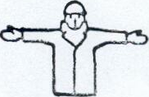


Kodlanmış işaretler
Aşağıda verilen kodlanmış işaretler, belirli sektörlerde aynı manevralar için kullanılacaktır.
A. Genel İşaretler
Anlamı | Tarifi | Şekil
BAŞLAT Hazır ol Başlama komutu | Avuç içleri öne bakacak şekilde her iki kol yere paralel
DUR Kesinti / ara Hareketi durdur | Avuç içi öne bakacak şekilde sağ kol yukarı kalkık
TAMAM İşlemin sonu | Her iki kol göğüs hizasında eller kenetli

Slide 19



B. Dikey hareketler
Anlamı | Tarifi | Şekil
KALDIR | Sağ kol avuç içi öne bakacak şekilde yukarı kalkıkken yavaşça daire çizer
İNDİR | Sağ kol avuç içi içeri bakacak şekilde yere doğru indirilmişken yavaşça daire çizer
DÜŞEY MESAFE | Mesafe her iki elin arasındaki boşlukla ifade edilir

Slide 20

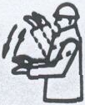
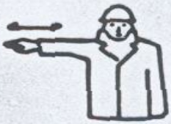


C. Yatay Hareketler
Anlamı | Tarifi | Şekil
İLERİ | Her iki kol avuç içleri yukarı bakacak şekilde bel hizasında bükülüyken kollar dirsekten kırılarak yukarı hareket eder
GERİ | Her iki kol avuç içleri aşağı bakacak şekilde göğüs önünde bükülüyken kollar dirsekten kırılarak yavaşça gövdeden uzaklaşır
SAĞ Manevracının sağı | Sağ kol avuç içi yere bakacak şekilde yere paralel sağa uzatılmışken sağa doğru yavaşça küçük hareketler
SOL Manevracının solu | Sol kol avuç içi yere bakacak şekilde yere paralel sola uzatılmışken sola doğru yavaşça küçük hareketler
YATAY MESAFE | Eller arasındaki boşluk mesafeyi ifade eder

Slide 21

D. Tehlike
Anlamı | Tarifi | Şekil
TEHLİKE Acil dur. | Avuç içleri öne bakacak şekilde her iki kol yukarı kalkık
HIZLI | Bütün hareketler daha hızlı
YAVAŞ | Bütün hareketler daha yavaş

Slide 22
2. BORU VE KAPLAR ÜZERİNDEKİ İŞARETLER İLE İLGİLİ ASGARİ GEREKLER ve BORU TESİSATLARINDAKİ RENKLER
1. İçinde tehlikeli maddelerin bulunduğu veya depolandığı kaplar ile bunları ihtiva eden veya taşıyan, görünür borular; yürürlükteki mevzuata uygun olarak, renkli zemin üzerinde piktogram veya sembol bulunan etiket ile işaretlenecektir.
Tehlikeli maddenin adı ve/veya formülü ve tehlikesi hakkında ek bilgileri de içerebilir.
2. İşaretler; katlanmaz, kendinden yapışkanlı ya da boyama biçiminde olacak ve görünür yüzeylere yerleştirilecektir.

Slide 23
Boru tesisatlarında kullanılan renkler
Başta yangın olmak üzere, göçük veya başka bir acil durumda, borulardan geçen akışkanları durdurmak gerekebilir.
Hangi borudan hangi akışkanın geçtiği belli olmadığında acil durumu yaratan olayın vereceğinden çok daha büyük hasar meydana verebilir.
Olası bir göçük durumunda enkaz altındakileri aramak için çalışan kurtarma ekipleri de borulardan çıkabilecek kaçaklar nedeniyle zor durumda kalabilir.
Doğanın aşındırıcı etkisine karşı koruyucu olması için, bir tesis kurulurken zaten borular boyanmaktadır.
Eğer borular boyanamıyorsa bu renkleri belirten bantlar kullanılır.

Slide 24
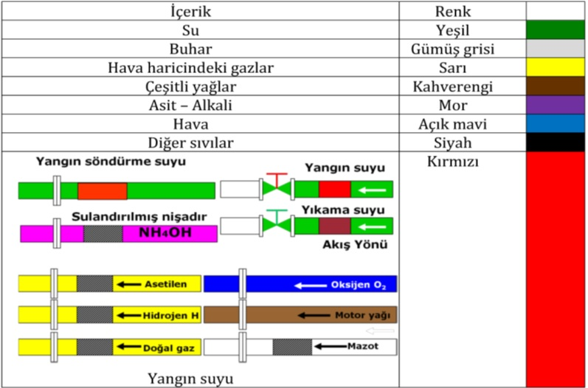
Borularda kullanılabilecek renkler

Slide 25
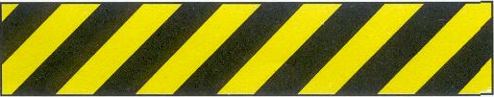
3. ENGELLER, TEHLİKELİ YERLER VE TRAFİK YOLLARINI BELİRLEMEK İÇİN KULLANILAN İŞARETLER İLE İLGİLİ ASGARİ GEREKLER
1. Engeller ve tehlikeli yerlerde kullanılan işaretler
1.1. Engellere çarpma, düşme ya da nesnelerin düşme tehlikesinin bulunduğu yerler; işletme tesisleri içinde işçilerin çalışmaları esnasında dolaştıkları bölgelerde, birbirini takip eden sarı ve siyah ya da kırmızı ve beyaz renk şeritleriyle işaretlenecektir.
1.2. İşaretlerin boyutu, engelin ya da tehlikeli bölgenin büyüklüğü ile orantılı olacaktır.
1.3. Sarı–siyah ya da kırmızı–beyaz şeritler yaklaşık olarak 45 derece açıyla ve aynı büyüklükte boyanacaktır.
1.4. Örnek:

Slide 26
2. Trafik yollarının işaretlenmesi
2.1. Çalışma yerlerinin kullanım biçimi ve ekipmanlar, işçilerin korunmasını gerektiriyorsa; araç trafiğine açık yollar, zemin rengi de dikkate alınarak, açıkça seçilebilir şekilde, sarı ya da beyaz renkli sürekli şeritlerle belirtilecektir.
2.2. Şeritler; araçlar ile araçlara yakın bulunabilecek nesneler arasında ve araçlarla yayalar arasında, emniyetli bir mesafeyi belirtecek şekilde çizilecektir.
2.3. Tesislerin açık alanlarındaki sürekli trafiğin olduğu yollar, uygun bariyerler ve kaldırımlar yoksa, uygulanabilir olduğu ölçüde, yukarıda belirtildiği şekilde işaretlenecektir.

Slide 27
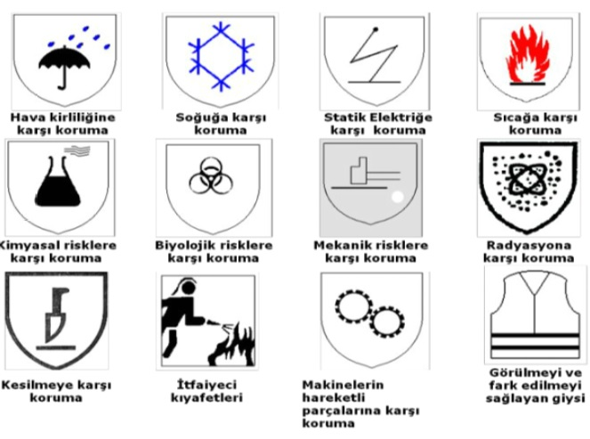
KKD üzerinde bulunan semboller

Slide 28
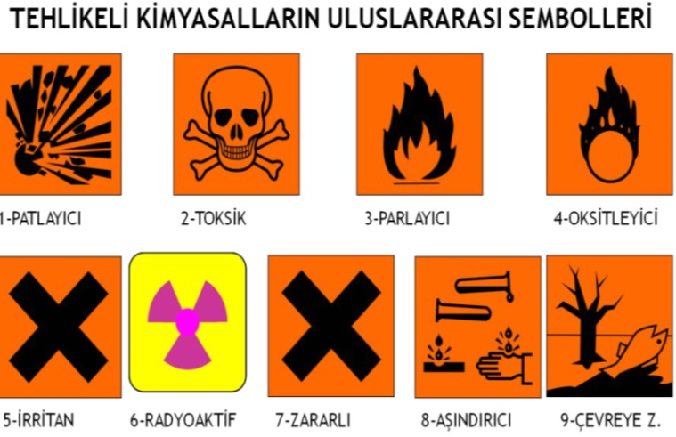

Slide 29
4. İlgili Mevzuat
22/5/2003 tarihli ve 4857 sayılı İş Kanunu
Güvenlik ve Sağlık İşaretleri Yönetmeliği
(Resmi Gazete Tarihi : 23 Aralık 2003 Sayısı: 25325)

